Slide 1
ASIA.-LA VUELTA AL MUNDO EN 385 JARDINES.--FILIPINAS Y OTROS
Selección de textos y fotografías por
JOSE ELIAS BONELLS

Slide 2
Rizal Park.-Manila
Rizal Park, también conocido como Luneta Park, es un Parque histórico urbano situado en el extremo norte del bulevar de Roxas en el corazón de la ciudad de Manila , Filipinas.
Situado a lo largo de la bahía de Manila , Luneta ha sido el escenario de algunos de los momentos más significativos de la historia de Filipinas.
Entre ellos se encuentra la ejecución de José Rizal el 30 de diciembre de 1896, provocando el fuego de la revolución filipina contra los colonizadores españoles, elevando el mártir como el héroe nacional del país.

Slide 3
El parque fue rebautizado oficialmente el Parque Rizal en su honor y su monumento sirve como punto focal simbólico del parque.
El parque está dividido en tres secciones a partir de las 16 hectáreas Circulo Agrifina contiguo a la Avenida Taft, donde el Departamento de Turismo y el Museo Nacional del Pueblo Filipino se encuentran (anteriormente el Departamento de Agricultura y el Departamento de Finanzas, respectivamente) , seguido por el parque de 22 hectáreas adecuado que se extiende hasta Roxas Boulevard, y que termina en una de 10 hectáreas de campo abierto a través de Roxas Boulevard frente Quirino Grandstand a lo largo de la bahía de Manila.

Slide 4
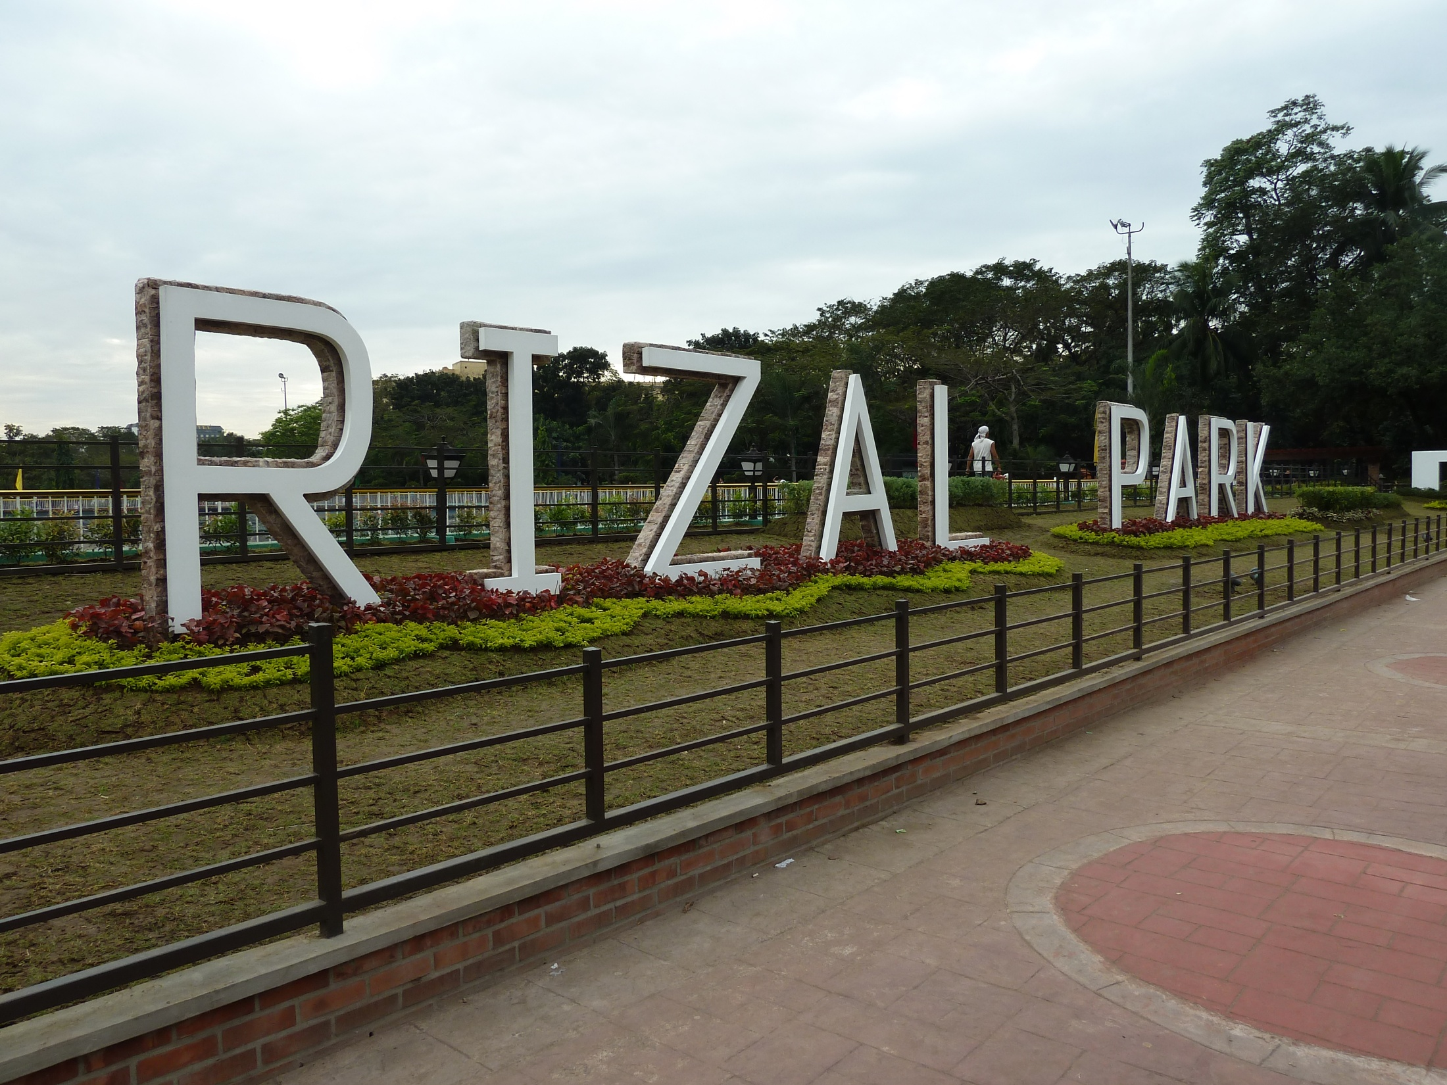
Notes:
Rizal Park

Slide 5
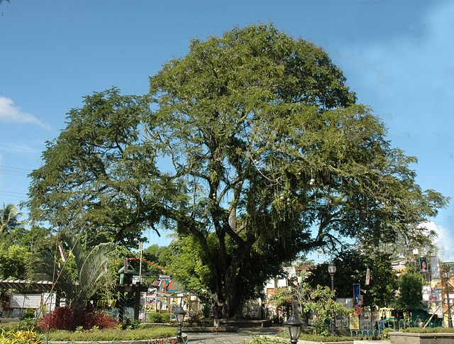
Notes:
Rizal Park

Slide 6
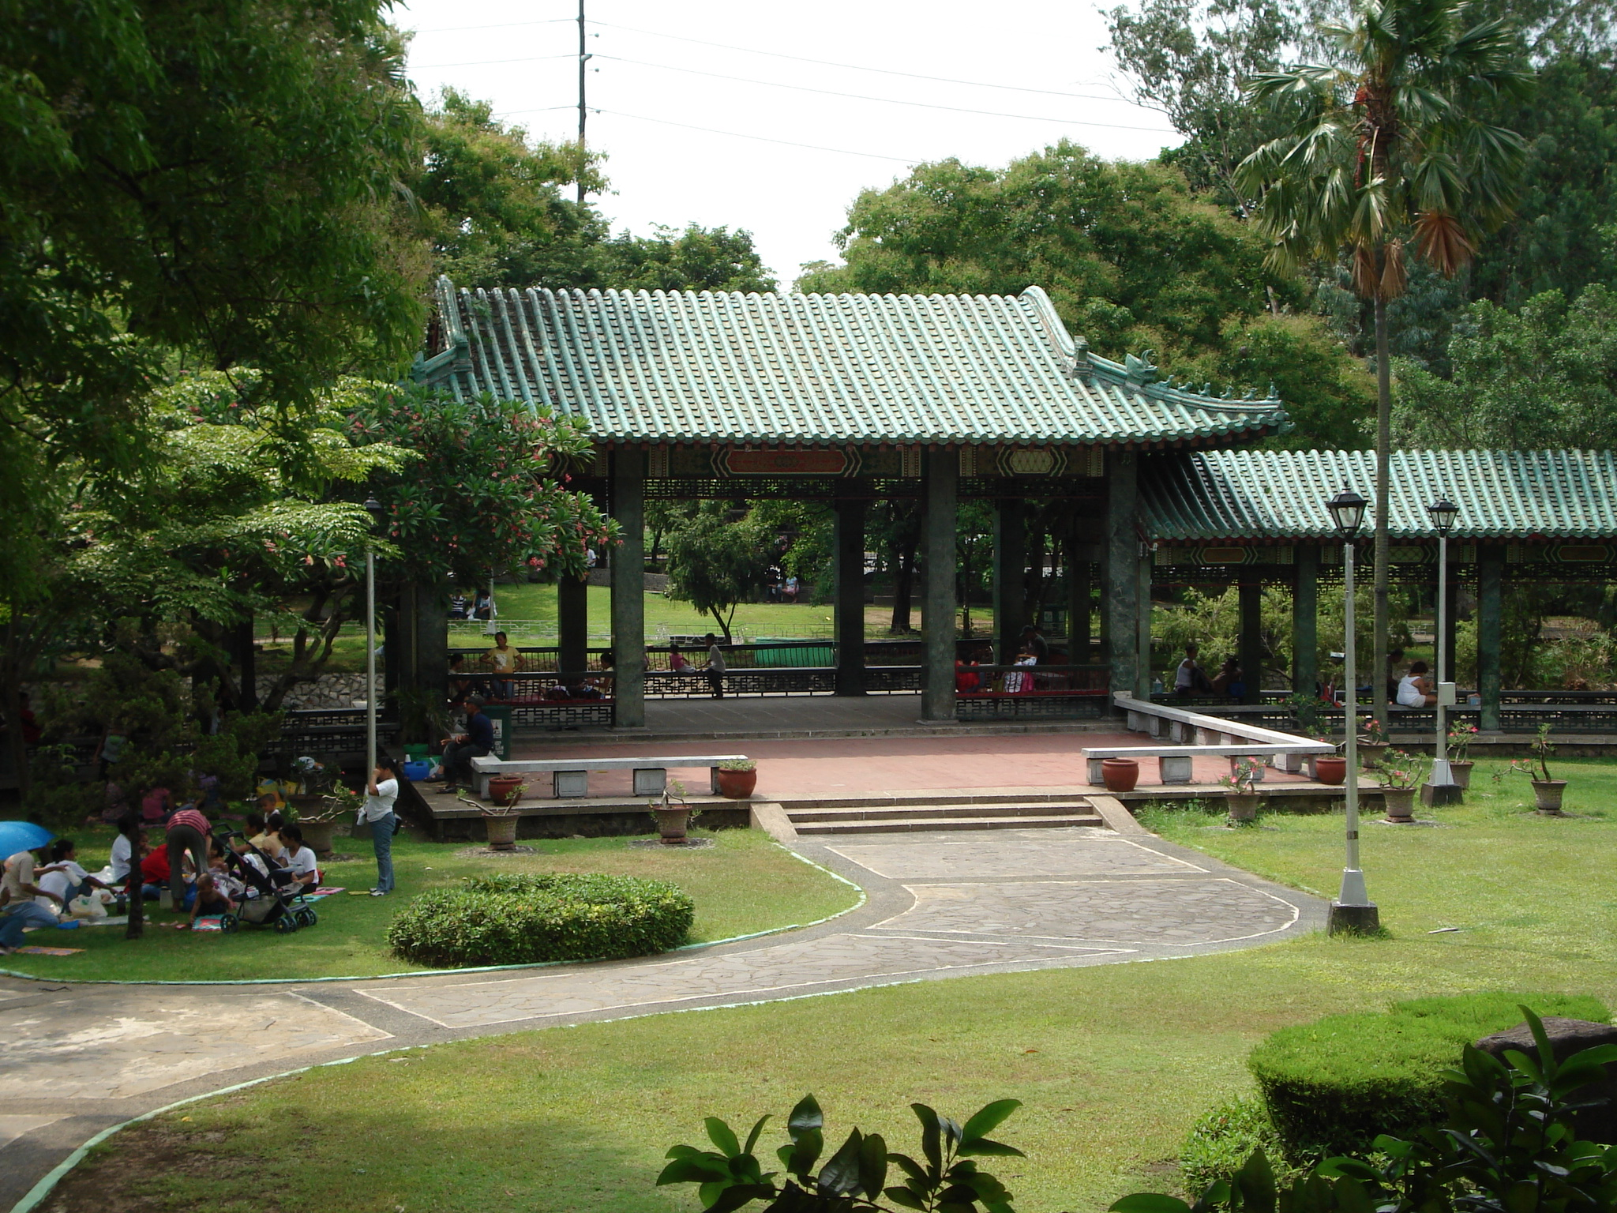
Notes:
Rizal Park.-Chinese Garden

Slide 7
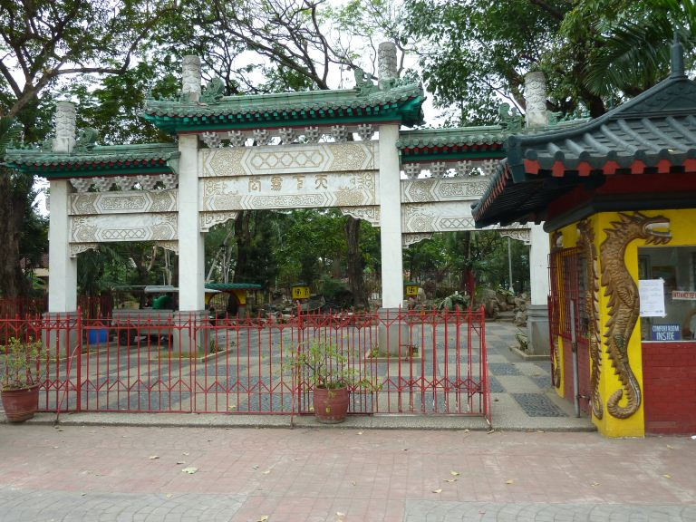
Notes:
Rizal Park

Slide 8
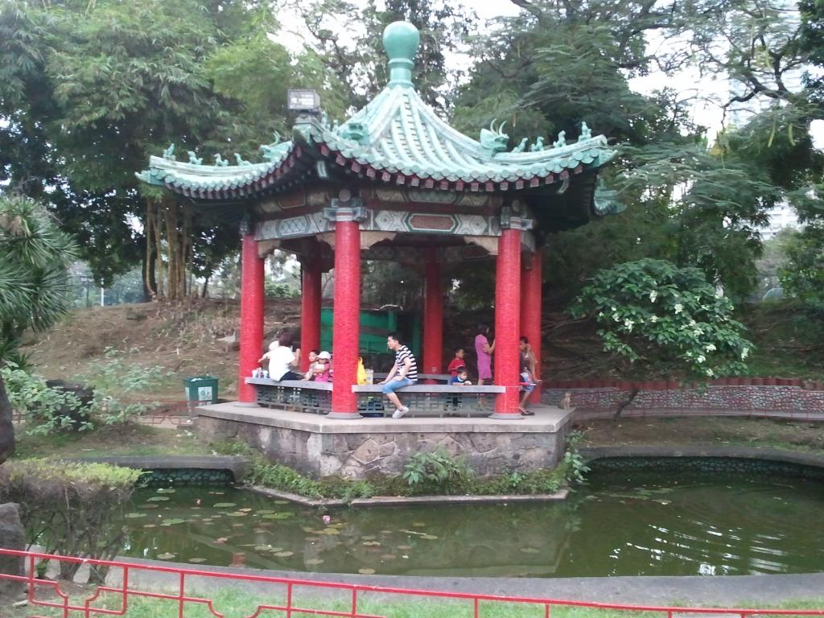
Notes:
Rizal Park

Slide 9
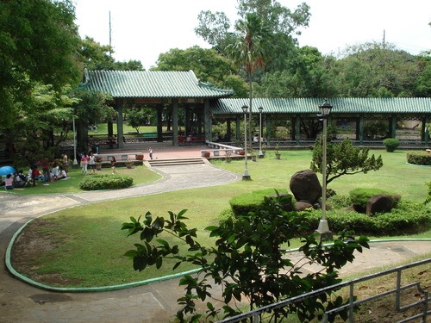
Notes:
Rizal Park

Slide 10
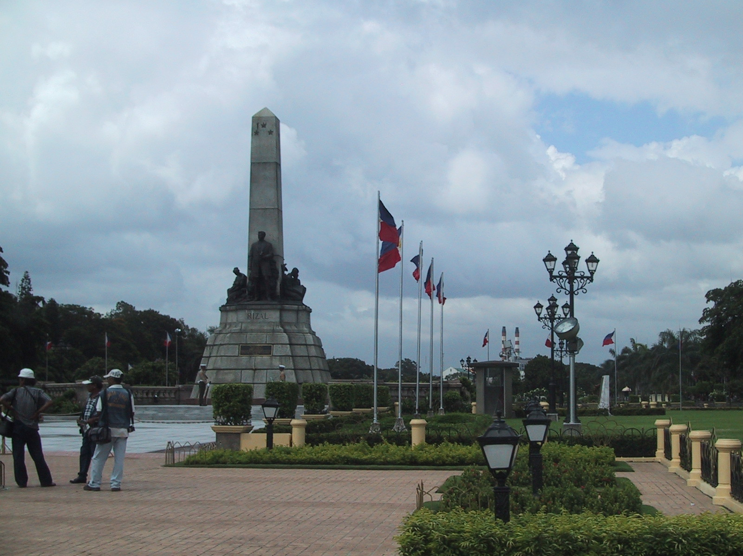
Notes:
Rizal Park

Slide 11
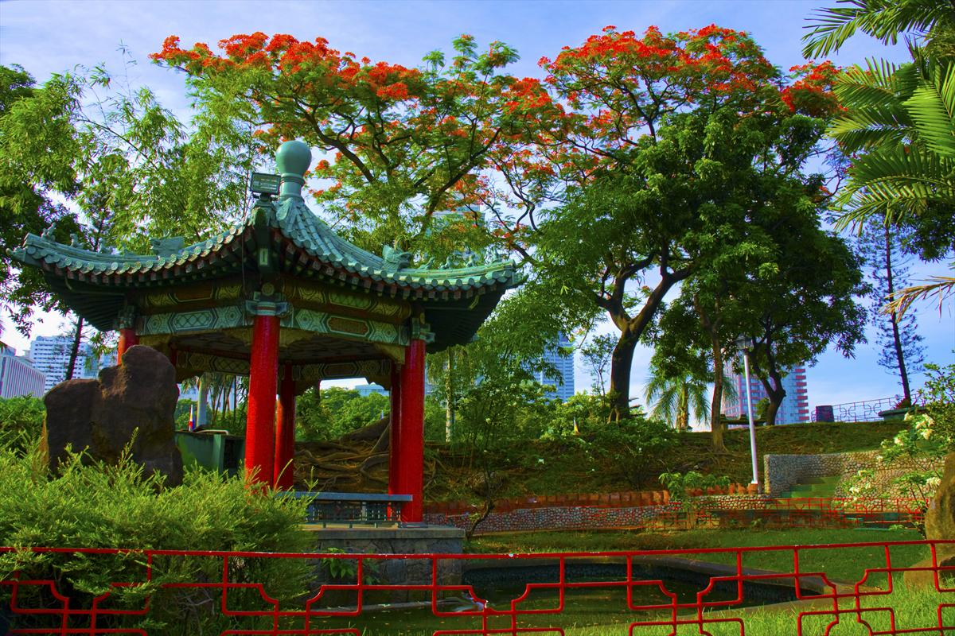
Notes:
Rizal Park

Slide 12
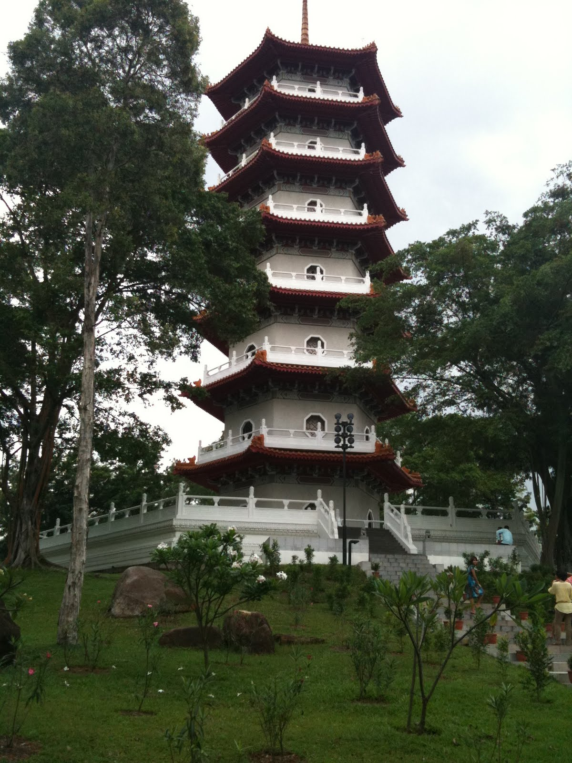
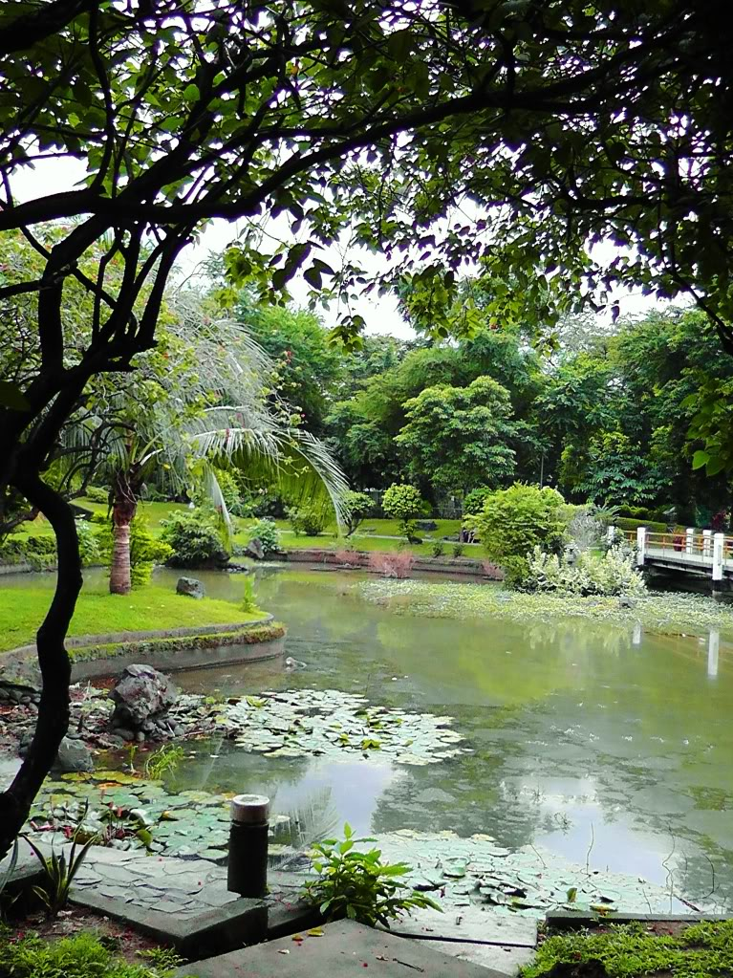
Notes:
Rizal Park

Slide 13
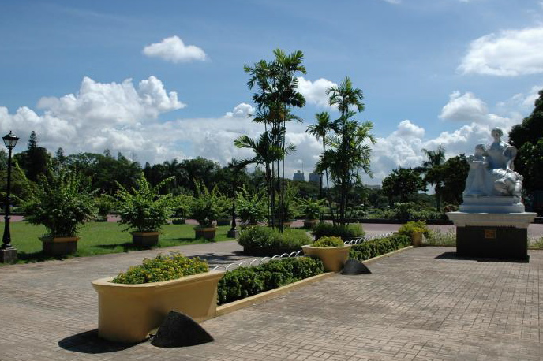
Notes:
Rizal Park

Slide 14
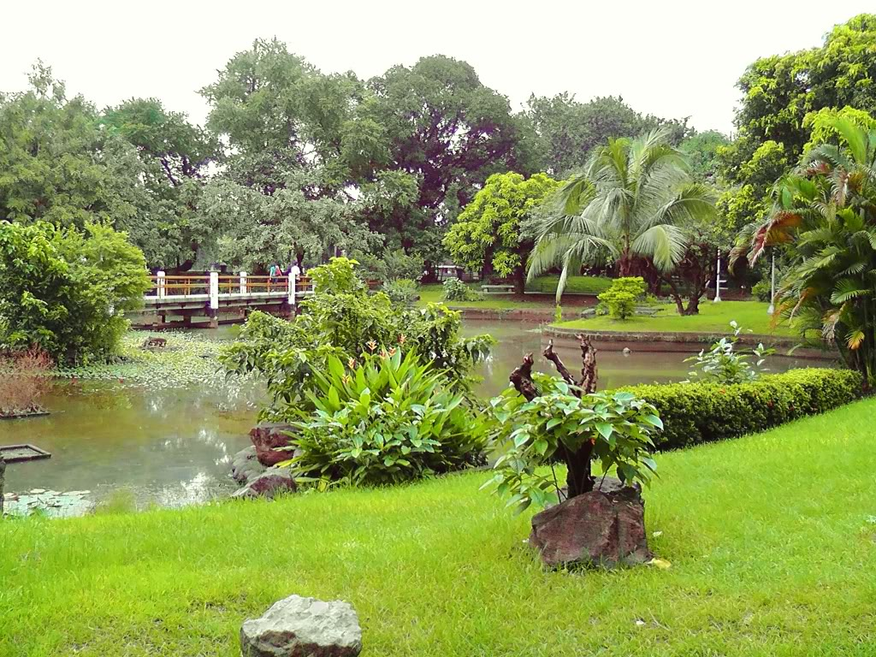
Notes:
Rizal Park

Slide 15
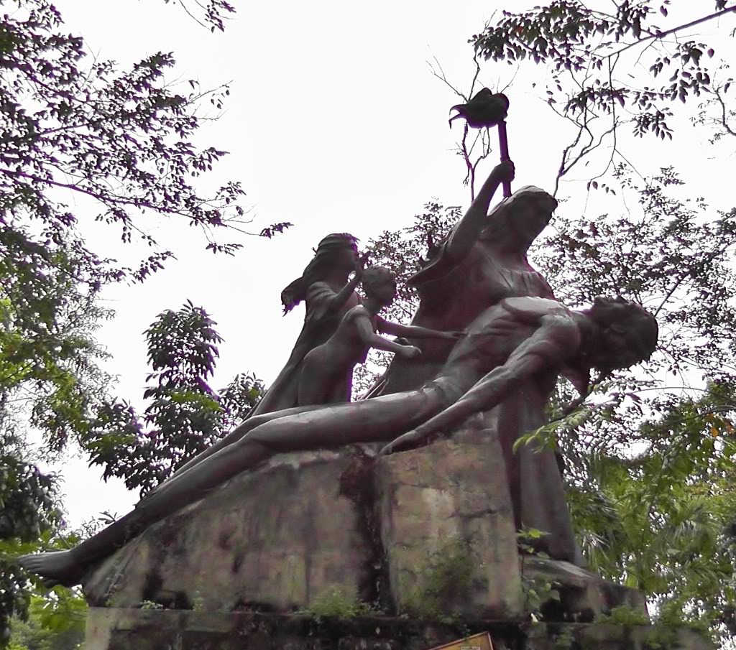
Notes:
Rizal Park

Slide 16
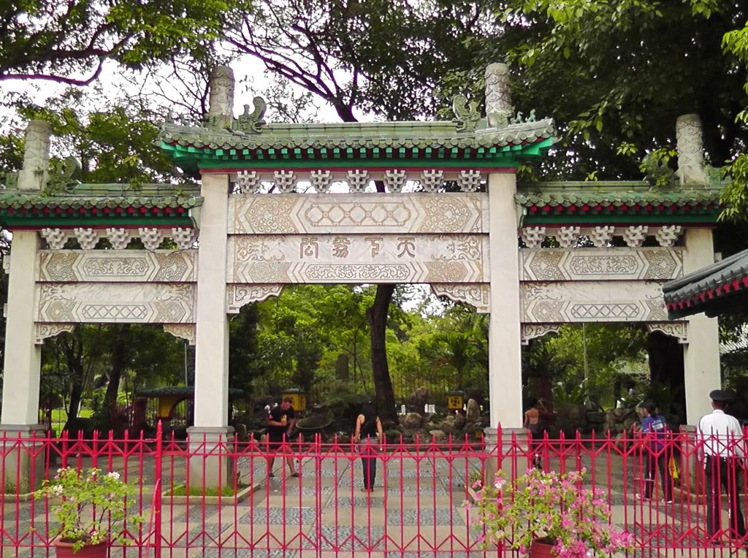
Notes:
Rizal Park

Slide 17
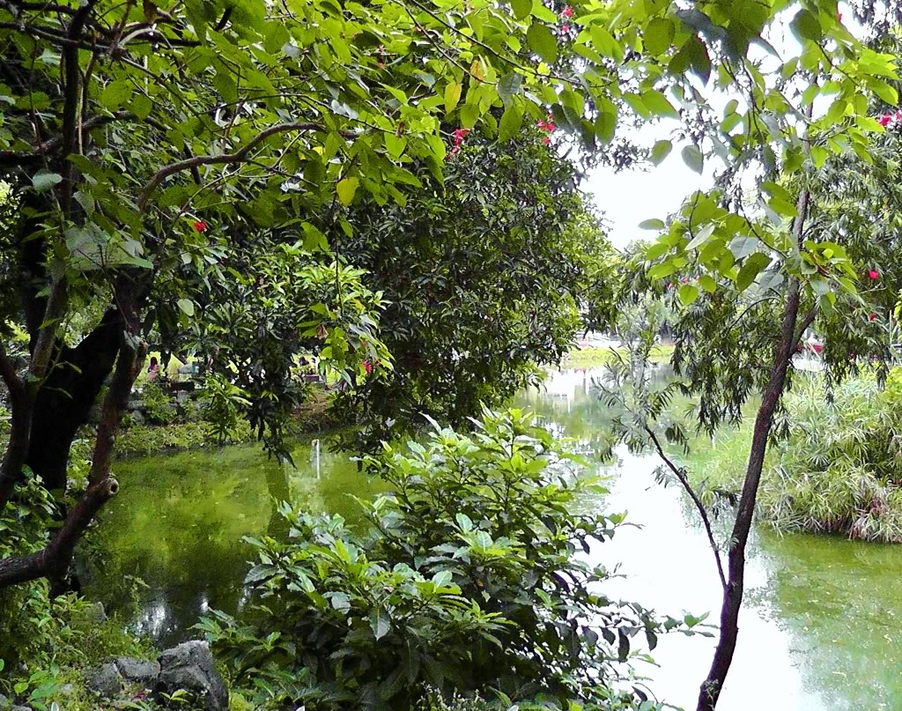
Notes:
Rizal Park

Slide 18
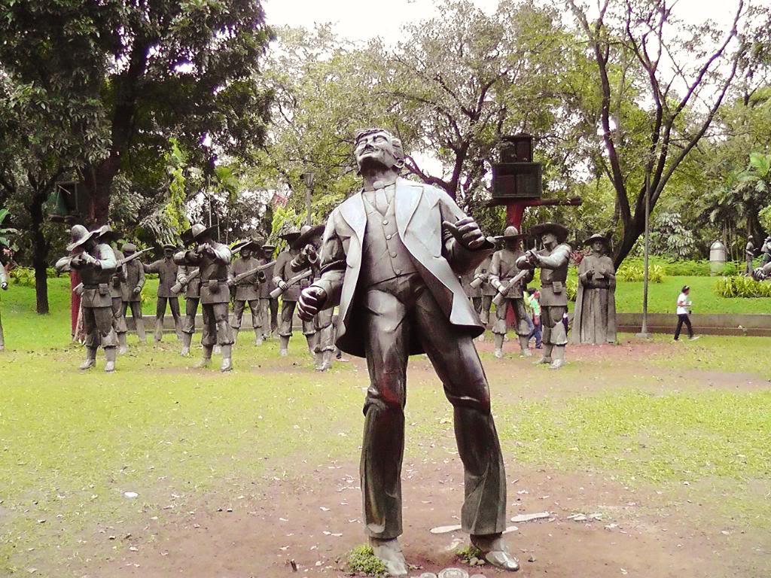
Notes:
Rizal Park

Slide 19
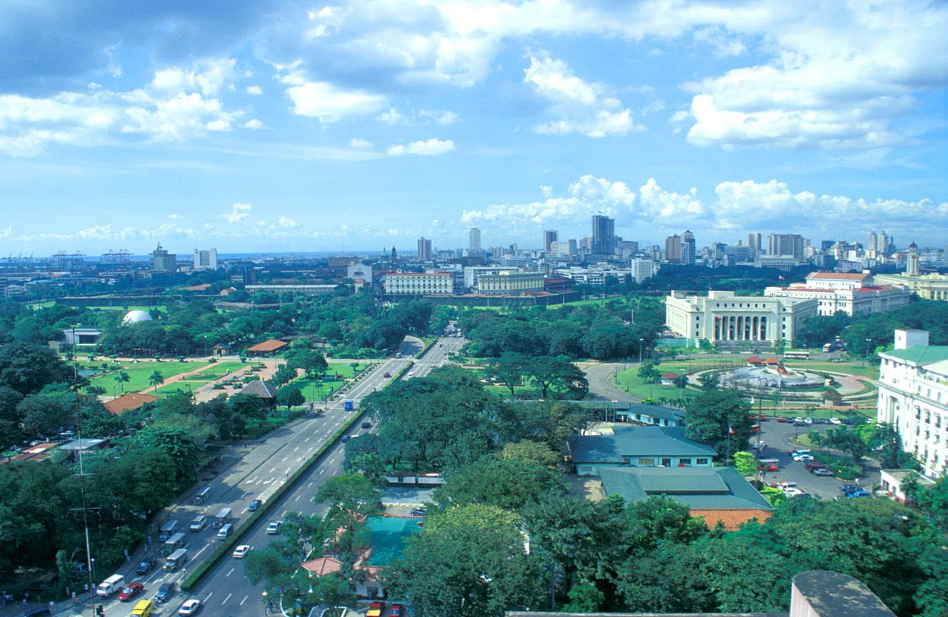
Notes:
Rizal Park

Slide 20
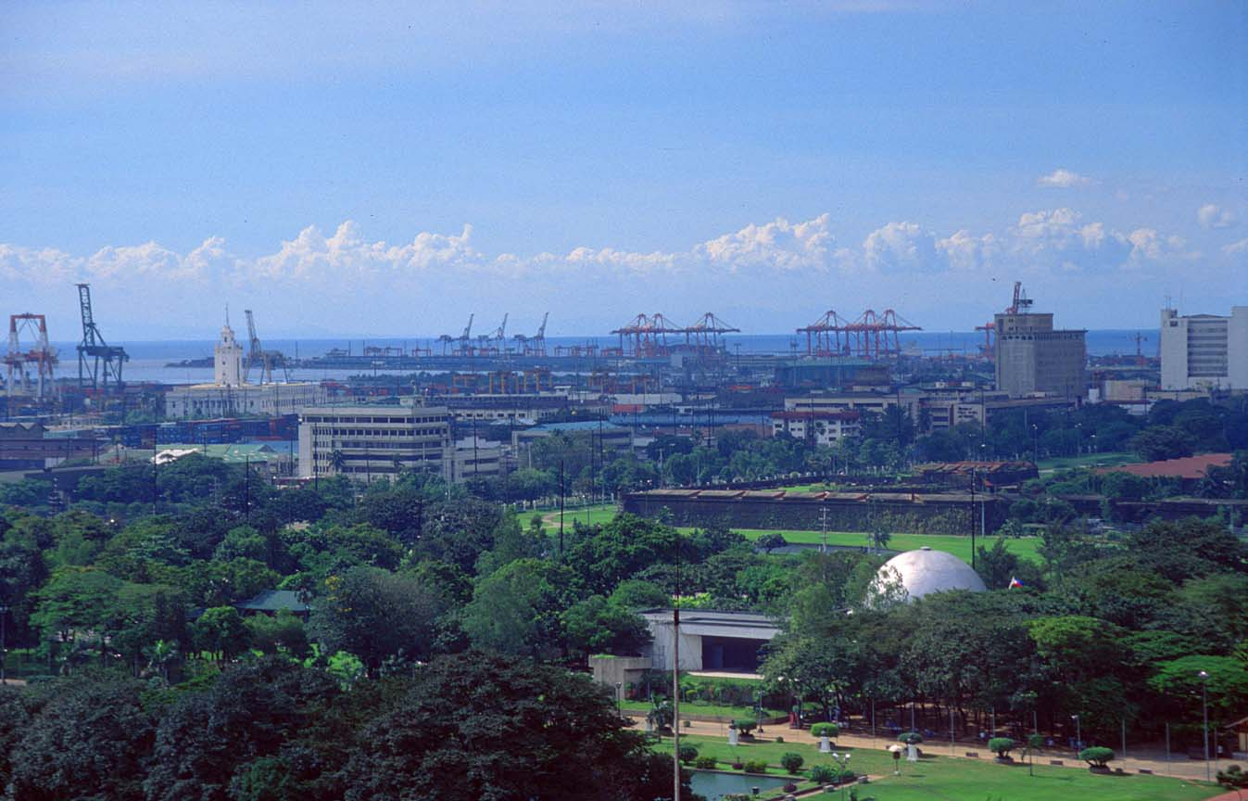
Notes:
Rizal Park

Slide 21
MOANALUA GARDENS
Jardines Moanalua de 97.000 m ² es un parque de propiedad privada pública en Honolulu, Hawaii
El parque es el sitio de Kamehameha V ​​Cottage, que solía ser la casa de Lot Príncipe Kapuāiwa, que más tarde se convertiría en el rey Kamehameha V ​​.
También es el lugar de la anual Fiesta príncipe Lot Hula y la casa de un gran samán.-Albizia saman.- ese árbol es conocido en Japón como el árbol de Hitachi.

Slide 22
Los jardines están ubicados justo al lado de la Interestatal H-201 en el Moanalua distrito cerca de Centro Médico del Ejército Tripler .
Una vez propiedad de los bienes del empresario local y dueño Samuel Mills Damon (1841-1924), el jardín fue adquirido por Empresas Kaimana, cuyo presidente, John Philip Damon es un bisnieto de Samuel Damon.
El árbol de Hitachi, una gran samán árbol con una copa distintiva en forma de paraguas, que crece en medio de una zona verde en el centro del parque.

Slide 23
El árbol está registrado como un árbol excepcional por la Ciudad y Condado de Honolulu y no pueden ser retirados o destruidos sin la aprobación del consejo de la ciudad.
El Fabricante japonés de electrónica Hitachi, Ltd. ha utilizado el árbol como un símbolo corporativo desde 1973.
Un acuerdo entre la finca y Damon Hitachi, Hitachi dio a los derechos mundiales exclusivos para usar la imagen del árbol para fines de promoción a cambio de pagos anuales de 20.000 dólares EE.UU.

Slide 24
La situación del acuerdo se puso en duda cuando la finca Damon se disolvió después de que la última nieta restante muriera en 2004.
Hitachi negocio con el nuevo propietario y llegó a un acuerdo con Empresas Kaimana en diciembre de 2006 en las que Hitachi pagaría 400.000 dólares EE.UU. anuales para la promoción de los derechos hasta 2016.
Los ingresos de Hitachi se espera que sólo en parte sufragaran los gastos de 600.000 dólares EE.UU. anuales de mantenimiento del parque.

Slide 25
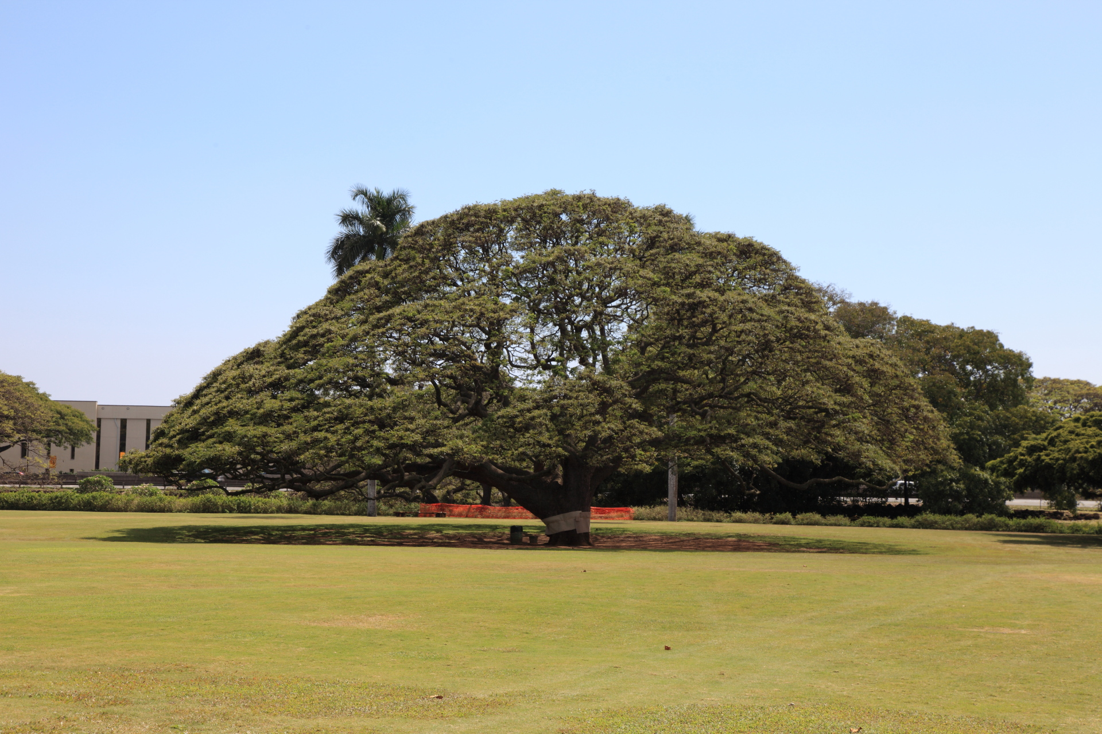
Notes:
Moanalua Park.-Albizia saman

Slide 26
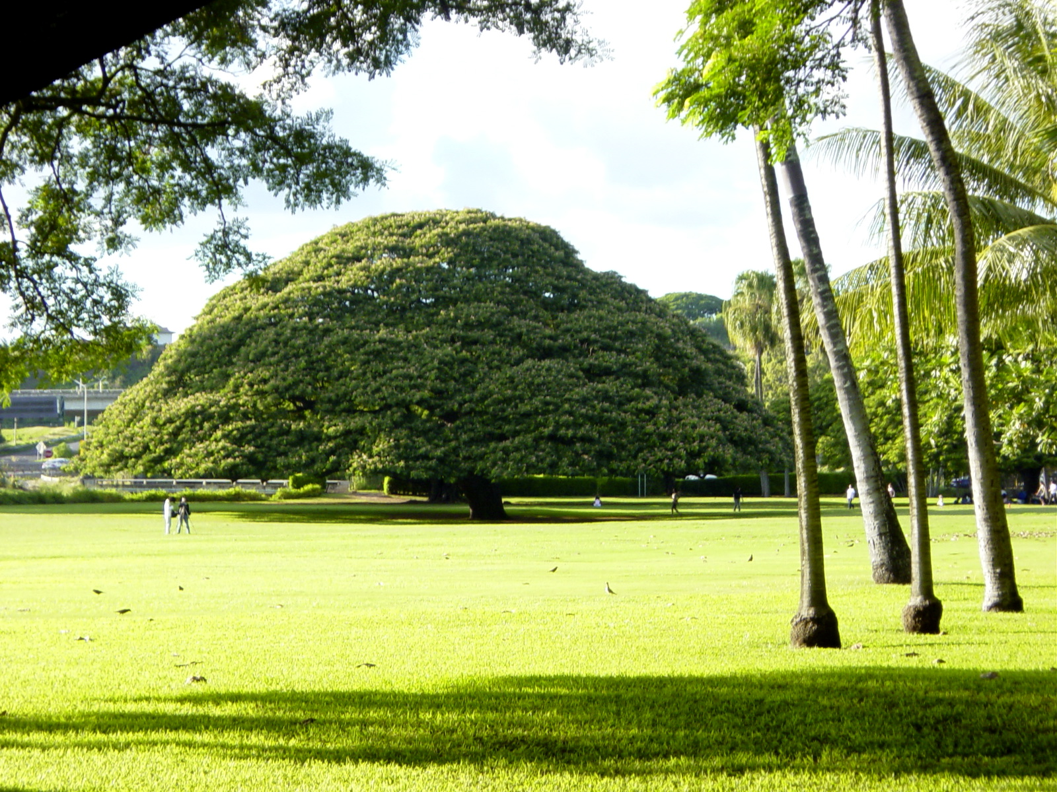
Notes:
Moanalua Park.-Albizia saman

Slide 27
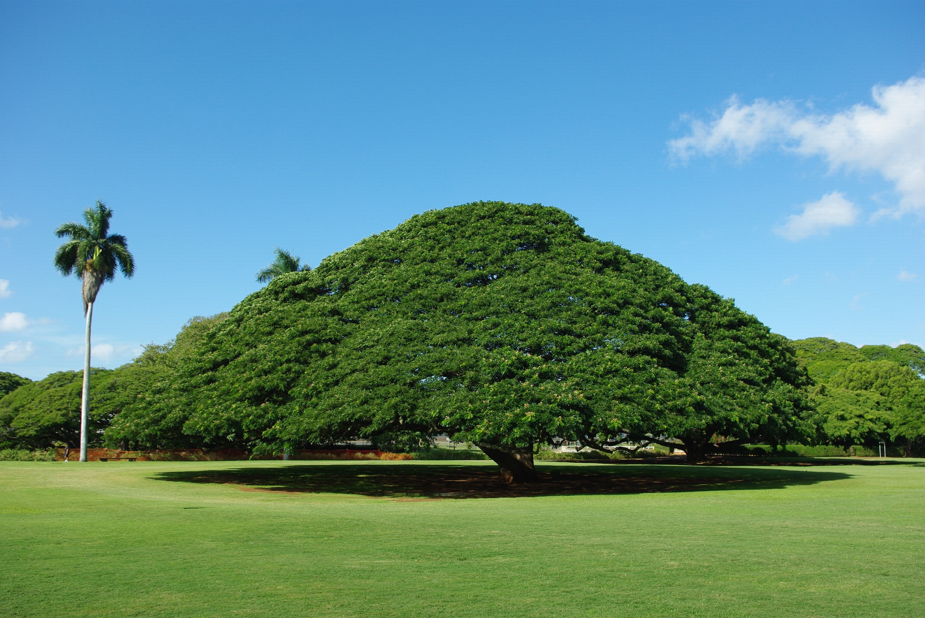
Notes:
Moanalua Park

Slide 28
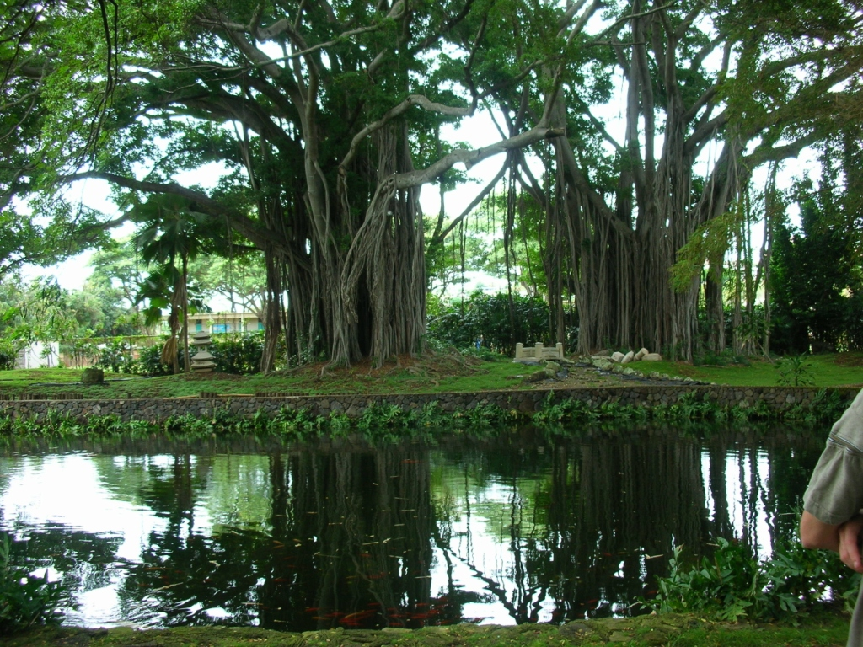
Notes:
Moanalua Gardens

Slide 29
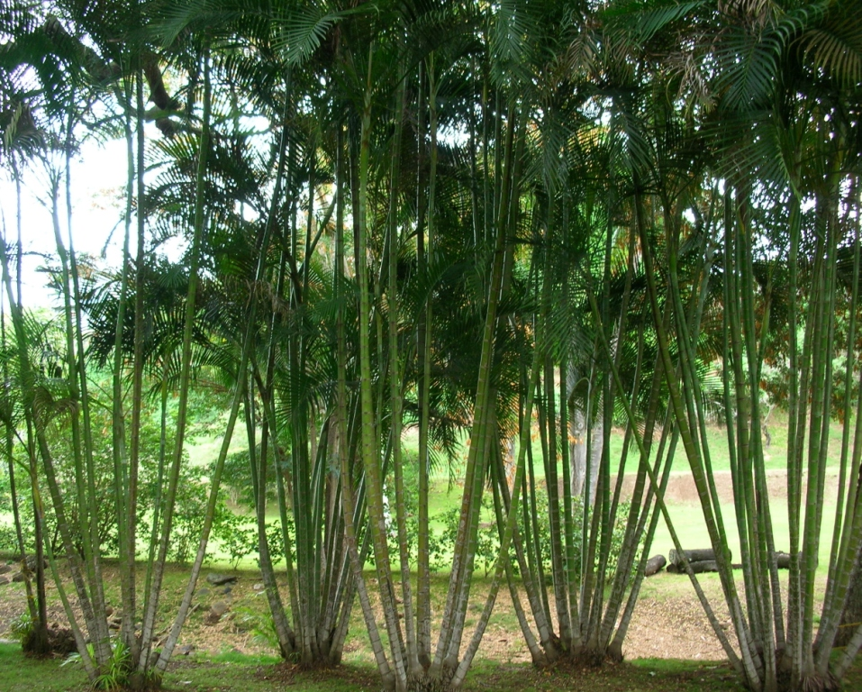
Notes:
Moanalua Gardens

Slide 30
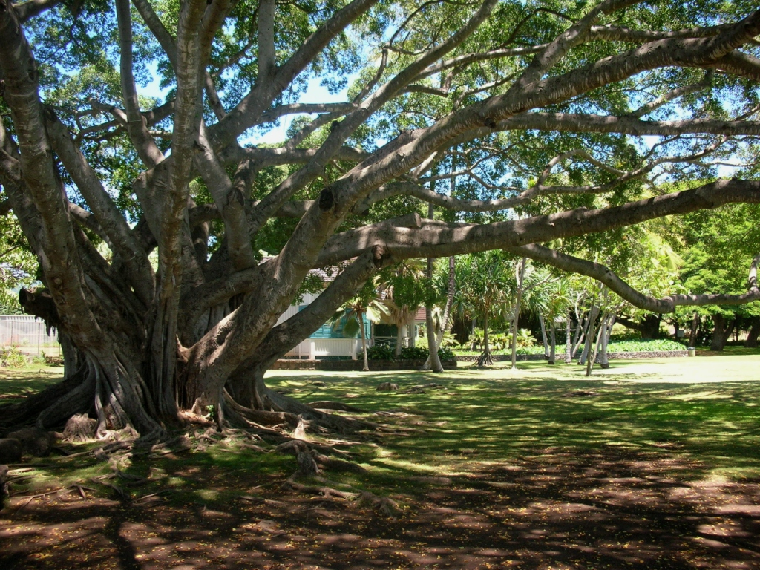
Notes:
Moanalua Gardens

Slide 31
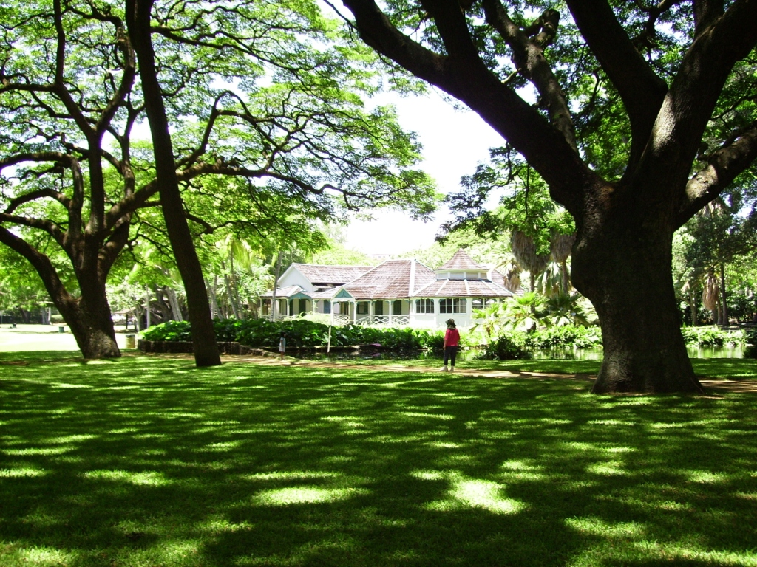
Notes:
Moanalua

Slide 32
GREENBELT GARDENS
Greenbelt Park, ubicado en Greenbelt , Maryland , es administrado por el Servicio Nacional de Estados Unidos de Parques Nacionales .
Los bosques del parque se encuentra aproximadamente a 10 millas (16 km) al noreste de Washington, DC , y está situado dentro de la Circunvalación de la Capital (que los límites del parque hacia el noreste).
El terreno del parque fue pensado originalmente para formar parte del cinturón verde que rodea la ciudad de Greenbelt.

Slide 33
La parte sur fue asignada al Servicio de Parques Nacionales, formando así el parque, mientras que otra sección se convirtió en parte de la Henry A. Wallace de Investigación Agrícola del Centro (BARC).

Slide 34
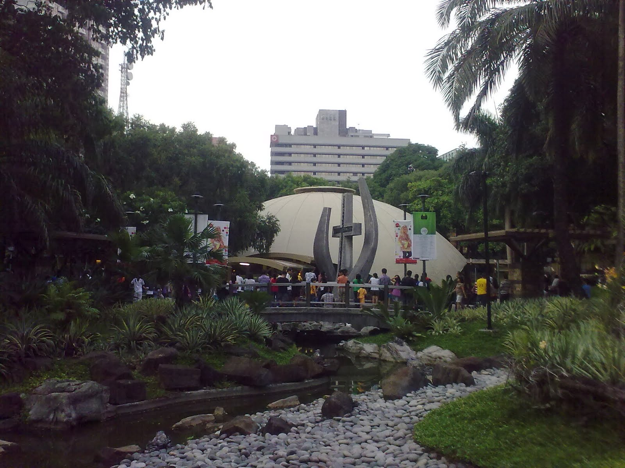
Notes:
Greenbelt Park

Slide 35
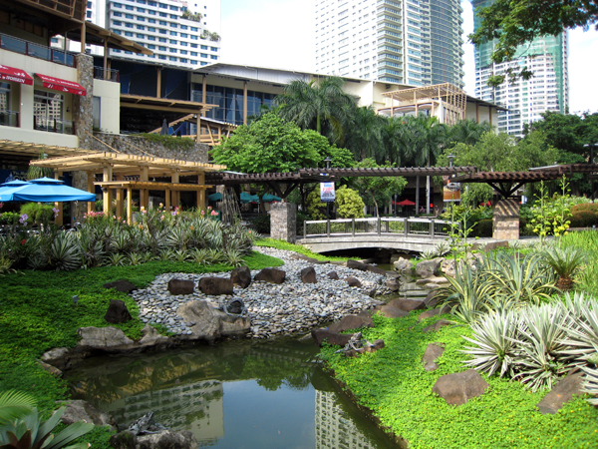
Notes:
Greenbelt Park

Slide 36
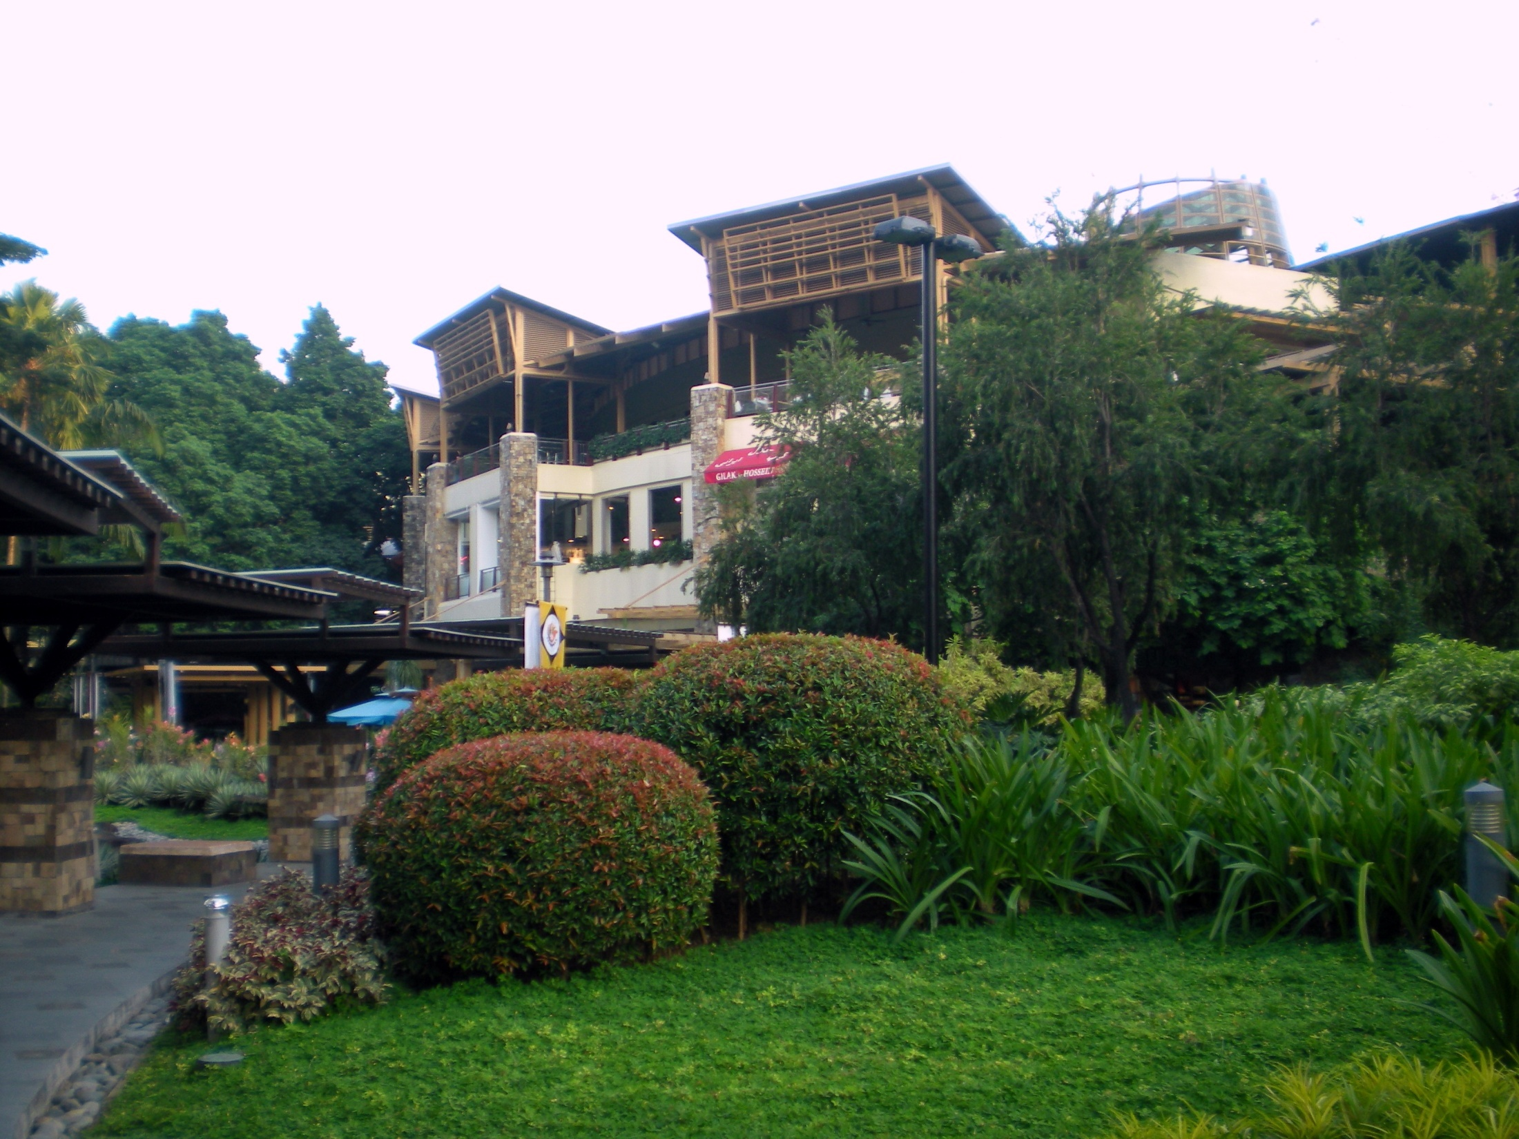
Notes:
Greenbelt Park

Slide 37
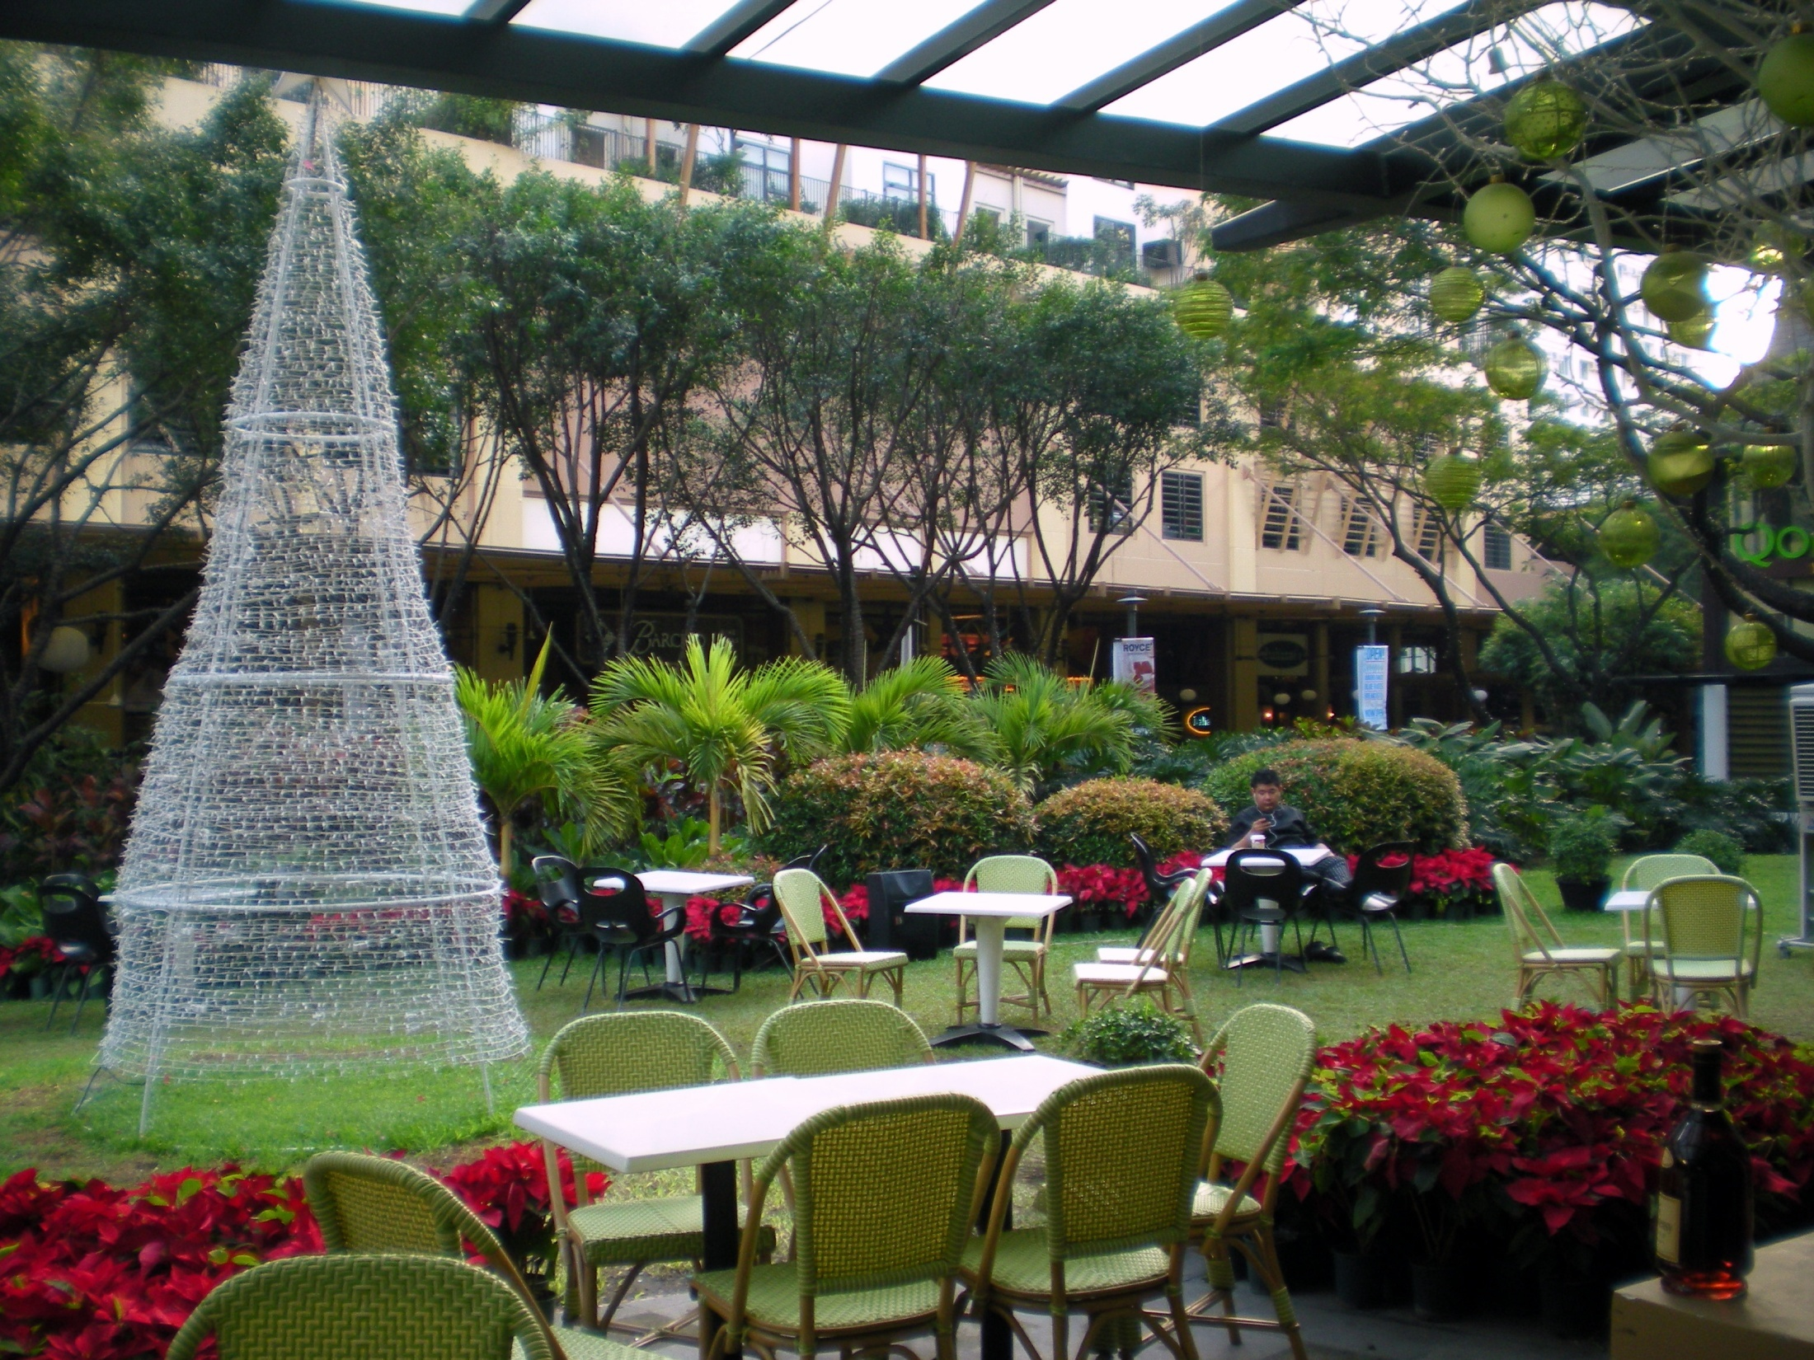
Notes:
Greenbelt Park

Slide 38
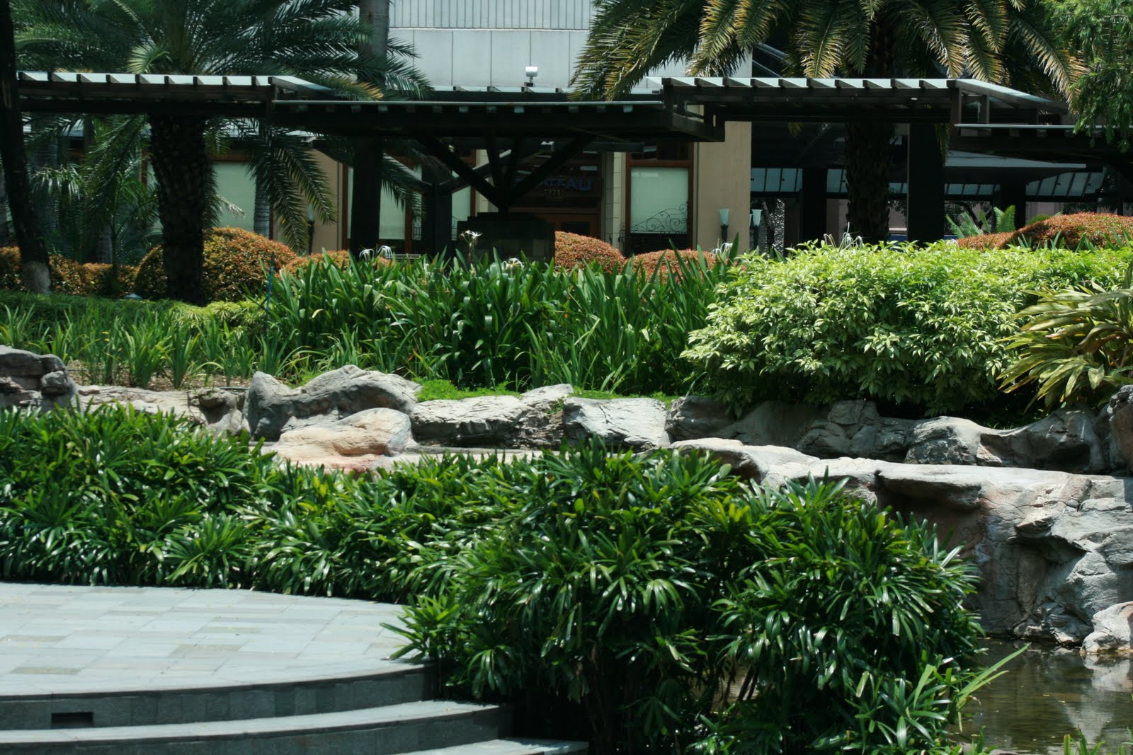
Notes:
Greenbelt Park

Slide 39
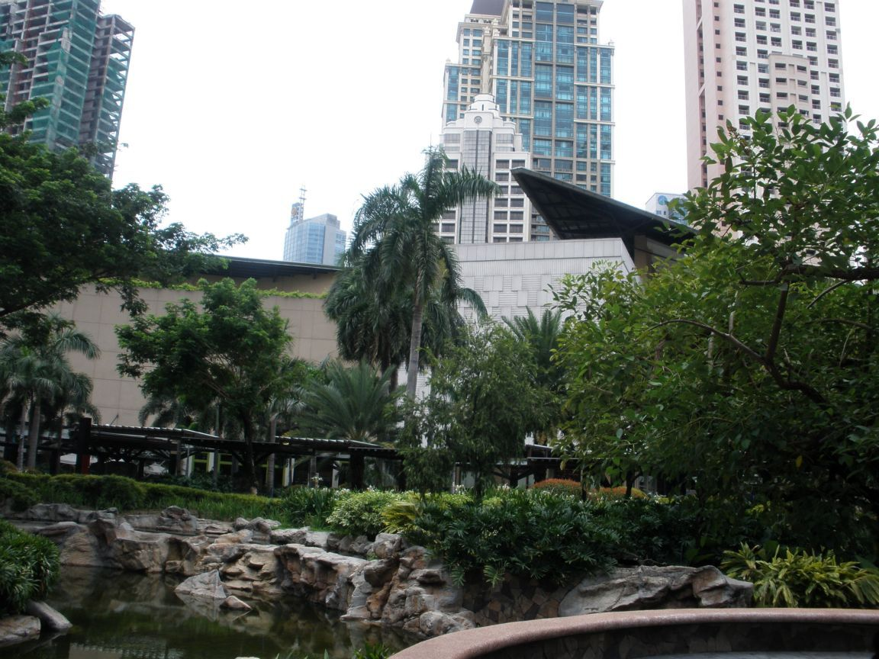
Notes:
Greenbelt Park

Slide 40
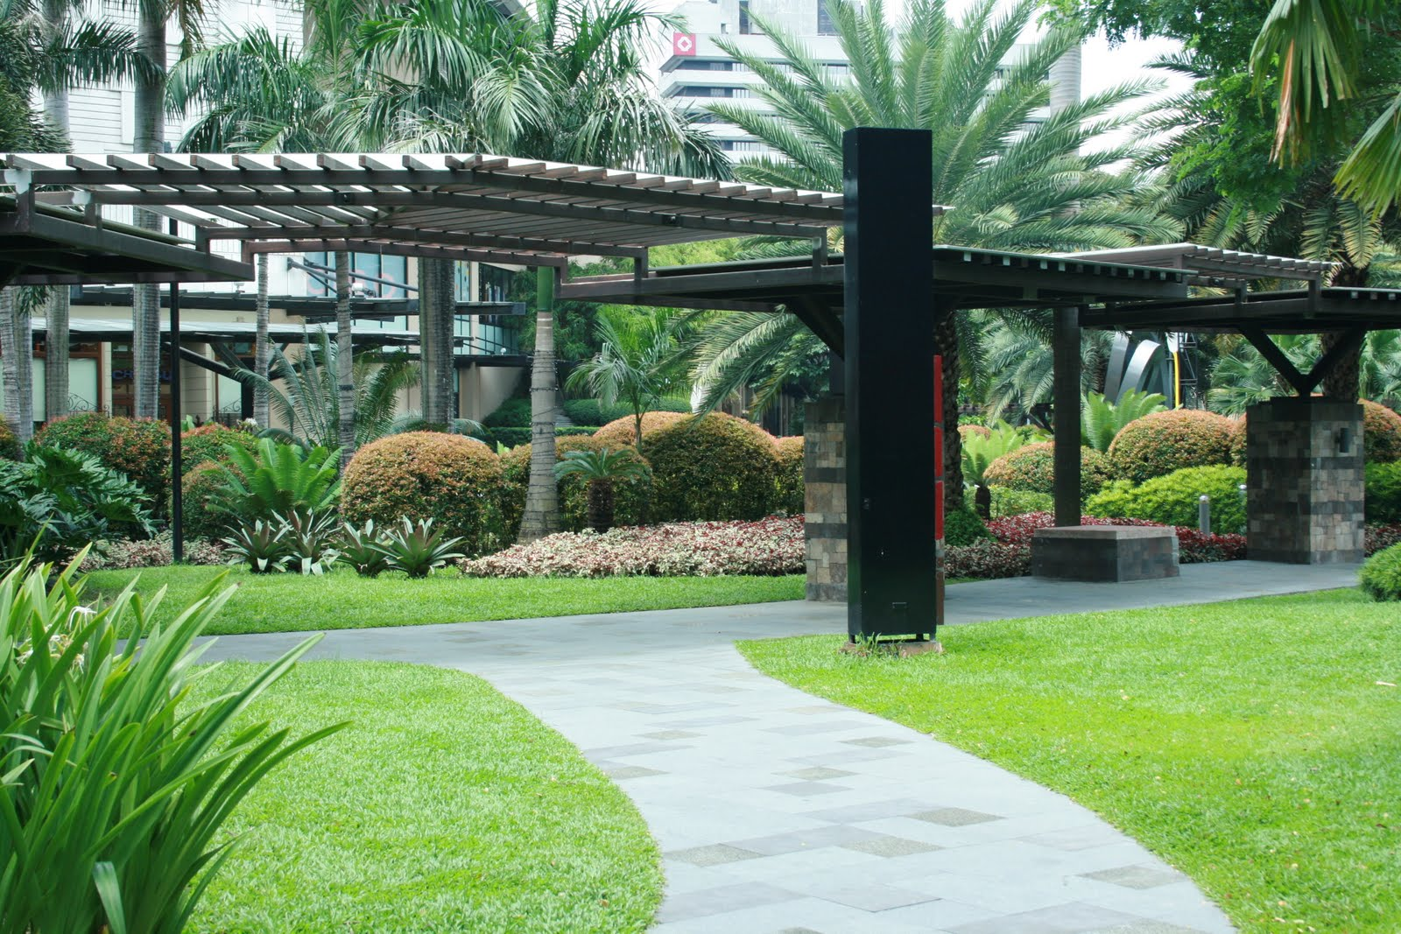
Notes:
Greenbelt Park, Makati City, Metro Manila.

Slide 41
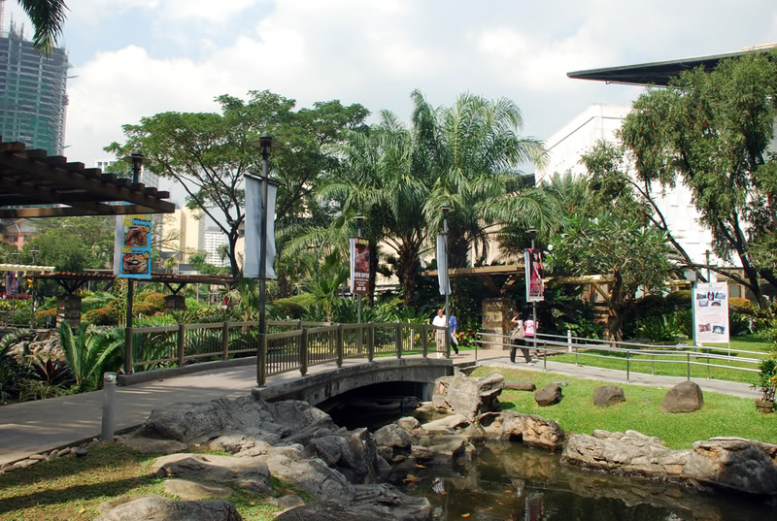
Notes:
Greenbelt Park, Makati City, Metro Manila.

Slide 42
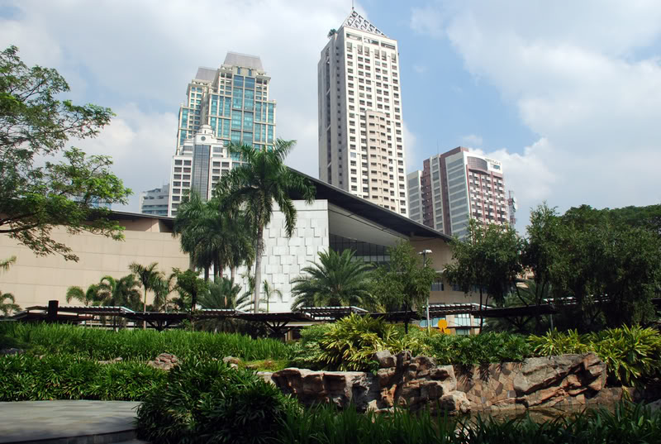
Notes:
Greenbelt Park, Makati City, Metro Manila.

Slide 43
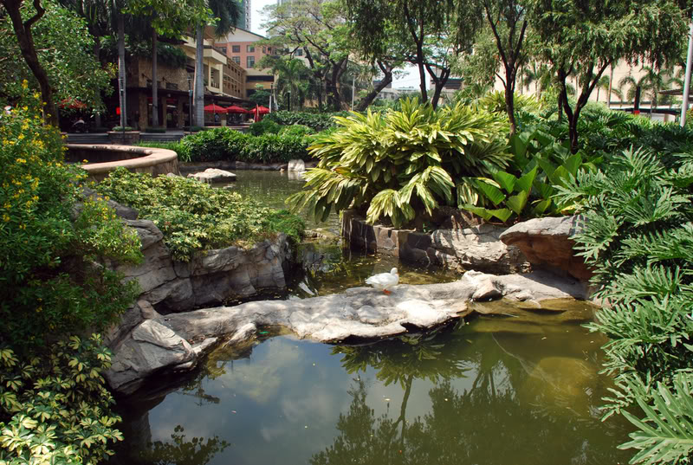
Notes:
Greenbelt Park, Makati City, Metro Manila.

Slide 44
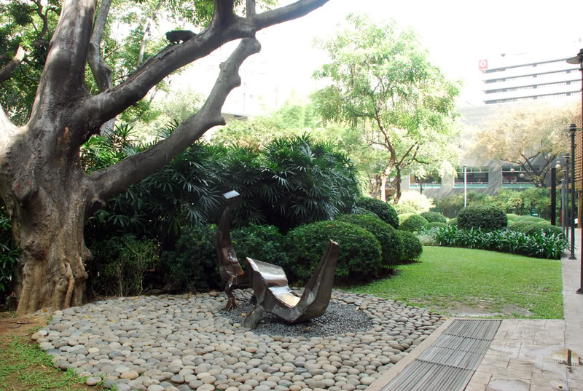
Notes:
Greenbelt Park, Makati City, Metro Manila.

Slide 45
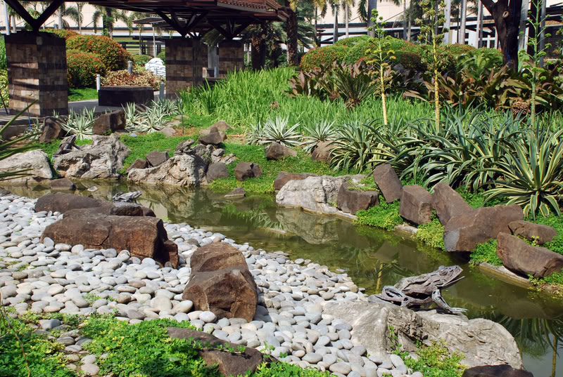
Notes:
Greenbelt Park, Makati City, Metro Manila.

Slide 46
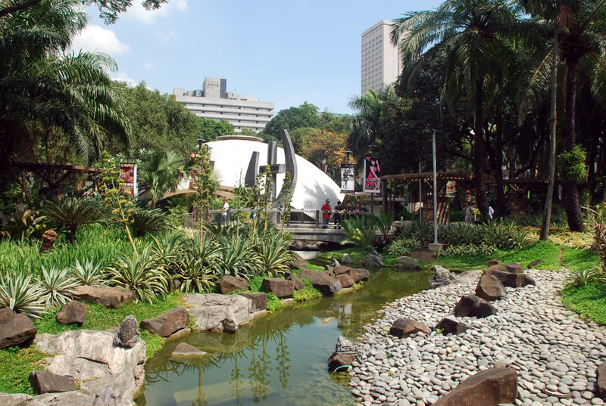
Notes:
Greenbelt Park, Makati City, Metro Manila.

Slide 47
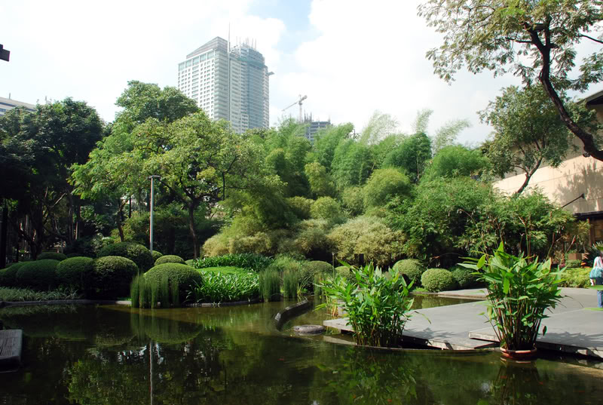
Notes:
Greenbelt Park, Makati City, Metro Manila.

Slide 48
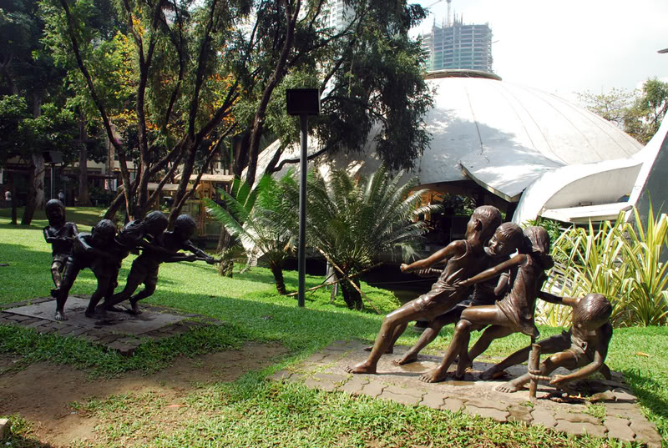
Notes:
Greenbelt Park, Makati City, Metro Manila.

Slide 49
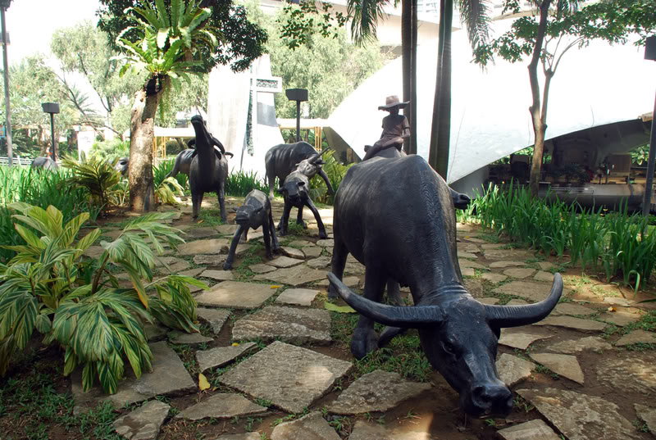
Notes:
Greenbelt Park, Makati City, Metro Manila.

Slide 50
Notes:
Greenbelt Park, Makati City, Metro Manila.

Slide 51
Makati.-Washington Sycip Park
En el centro de la bulliciosa CDB de Makati es un pequeño oasis en Legaspi Village.
No muy lejos de Greenbelt 1, un pequeño jardín se ha construido para actuar como un pequeño refugio y zona de relajación.
Cada entrada del parque esta bien planeada, con sus jarras, las rocas y las plantas sembradas alrededor de las puertas.
Hay tres entradas a este parque.

Slide 52
Hay guardias de seguridad que el hombre el lugar para asegurarse de que todo está en orden. Los jardines están sorprendentemente limpios.
Gracias a los administradores de este parque. Realmente espero que mantengan este pequeño oasis para nosotros que necesita para escapar de la locura de la vida de la ciudad.
No es el Central Park, pero un área para sentarse a leer un libro en una zona verde, siempre es bienvenida.

Slide 53
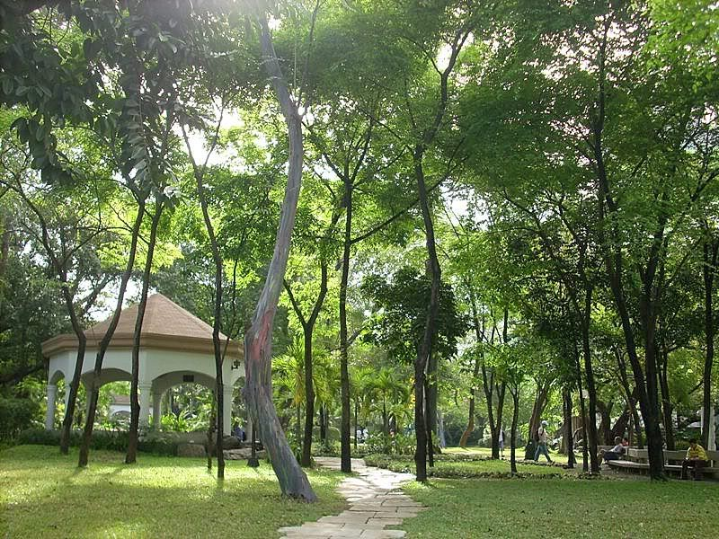
Notes:
Makati.-Washington Sycip Park

Slide 54
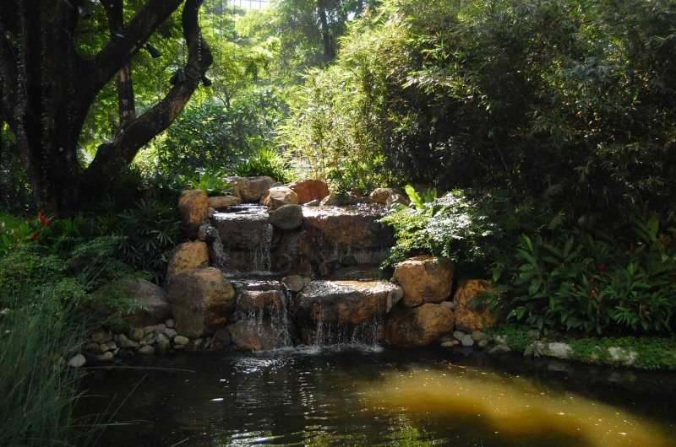
Notes:
Makati.-Washington Sycip Park.

Slide 55
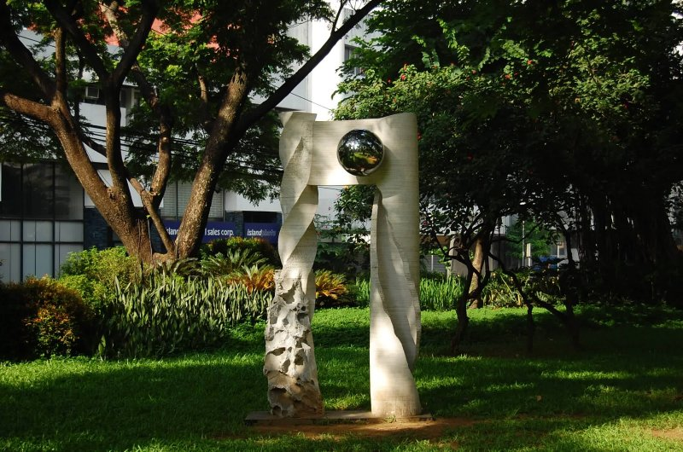
Notes:
Makati.-Washington Sycip Park.

Slide 56
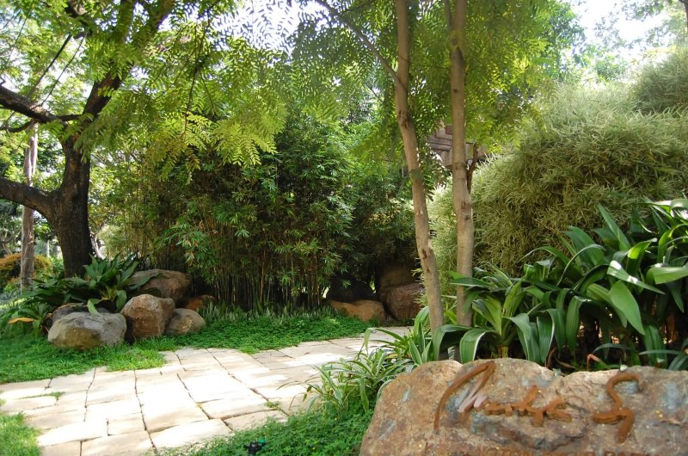
Notes:
Makati.-Washington Sycip Park.

Slide 57
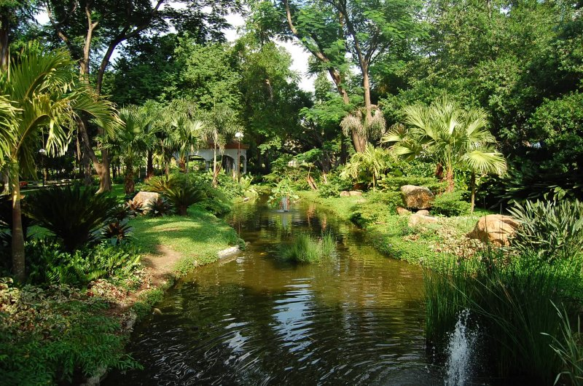
Notes:
Makati.-Washington Sycip Park.

Slide 58
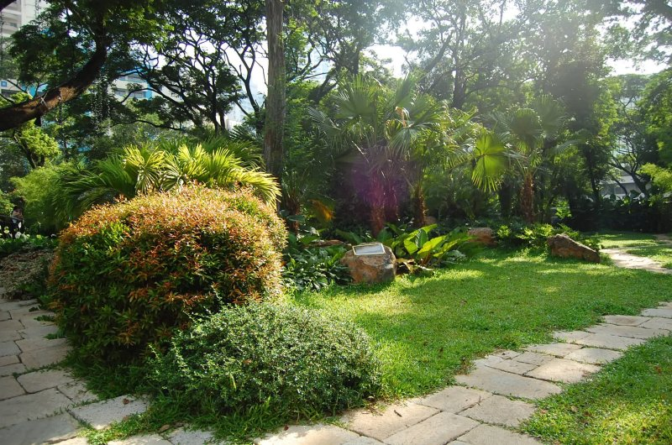
Notes:
Makati.-Washington Sycip Park.

Slide 59
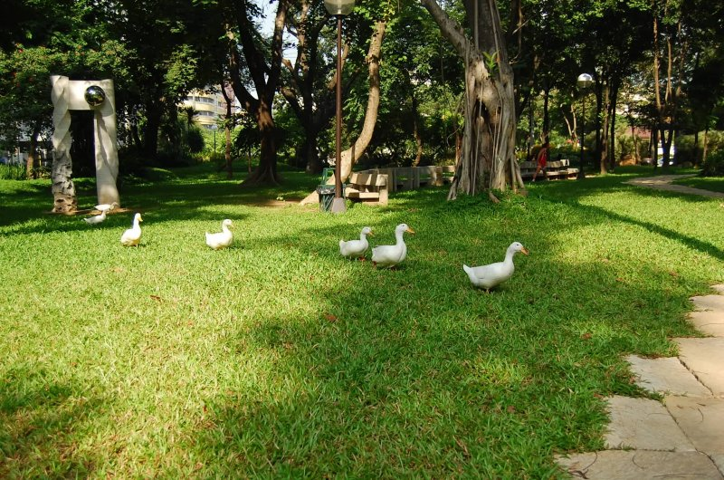
Notes:
Makati.-Washington Sycip Park.

Slide 60
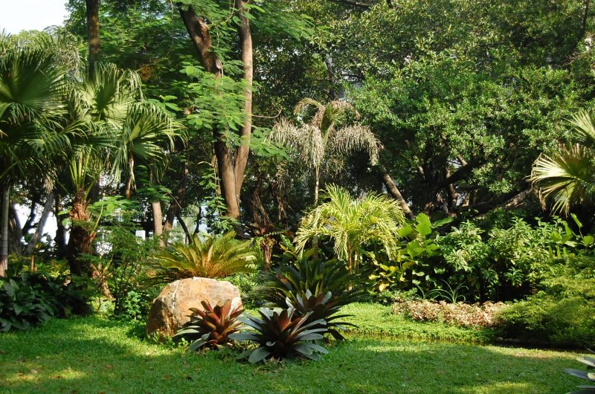
Notes:
Makati.-Washington Sycip Park.

Slide 61
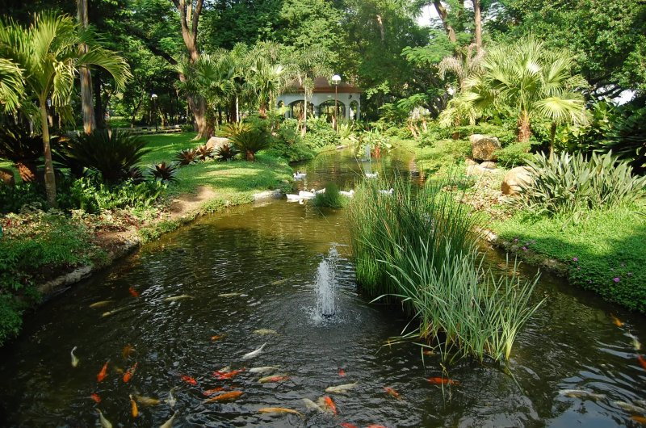
Notes:
Makati.-Washington Sycip Park.

Slide 62

Notes:
Makati.-Washington Sycip Park.

Slide 63

Notes:
Makati.-Washington Sycip Park.

Slide 64

Notes:
Makati.-Washington Sycip Park.

Slide 65

Notes:
Makati.-Washington Sycip Park.

Slide 66

Notes:
Makati.-Washington Sycip Park.

Slide 67

Notes:
Makati.-Washington Sycip Park.

Slide 68

Notes:
Makati.-Washington Sycip Park.

Slide 69

Notes:
Makati.-Washington Sycip Park.

Slide 70

Notes:
Makati.-Washington Sycip Park.

Slide 71

Notes:
Makati.-Washington Sycip Park.

Slide 72

Notes:
Makati.-Washington Sycip Park.

Slide 73

Notes:
Makati.-Washington Sycip Park.

Slide 74

Notes:
Makati.-Washington Sycip Park.

Slide 75


Notes:
Makati.-Washington Sycip Park.

Slide 76


Notes:
Makati.-Washington Sycip Park.

Slide 77
Bay Garden
Situado en el corazón del Parque Metropolitano extenso en Roxas Boulevard, Garden Bay atrae a los residentes a disfrutar de un estilo de vida temporal-como incluso en la ciudad.
Con el encanto perdurable de la puesta del sol de la bahía de Manila, vistas al mar y al paisaje tropical refrescante calmante, Bay Garden se ha convertido en una casa de lujo y resort de la isla.

Slide 78


Slide 79


Slide 80

Notes:
Bay Gardens

Slide 81

Notes:
Bay Gardens

Slide 82

Notes:
Bay Gardens

Slide 83

Notes:
Bay Gardens

Slide 84

Notes:
Bay Gardens

Slide 85

Notes:
Bay Gardens

Slide 86

Notes:
Bay Gardens

Slide 87

Notes:
Bay Gardens

Slide 88


Notes:
Bay Gardens.-

Slide 89

Notes:
Bay Gardens

Slide 90

Notes:
Bay Gardens

Slide 91
Baguio Botanical Garden
El Jardín Botánico de Baguio está situado al este del centro de la ciudad de Baguio.
Lo encontrará entre el Campo de Maestros y el Círculo Pacdal.
Su entrada principal está a lo largo Leonard Wood Road y al otro lado de la calle del hotel de Gilberto y Baguio Vacation Hotel.
Es todo un gran parque y aproximadamente el mismo tamaño que Burnham Park.
También conocido como el pueblo Igorot, el Jardín Botánico cuenta con cabañas nativas típicas del tipo de viviendas Igorot que se encuentran en las cordilleras.

Slide 92
El pueblo se dice que capta el espíritu étnico y el legado cultural de los igorrotes al ser tranquilo y silencioso, es un buen lugar para sentarse y relajarse, tomar un paseo a lo largo de sus vías estrechas y sinuosas y disfrutar del paisaje donde se encontrarán numerosas plantas y árboles.
Algunos años atrás Igorot danzas y rituales se llevaban a cabo en un escenario al aire libre improvisado dentro de la aldea.
Los estudiantes locales van al Jardín Botánico para un día de retiro o simplemente disfrutar del ambiente exterior.

Slide 93
Al visitar el Jardín Botánico, se suele encontrar a un grupo de igorrotes en la entrada principal que están vestidos con sus atuendos auténticos y las insignias natal.
Ellos estarán más que felices de posar con los visitantes de una foto de recuerdo ... por supuesto, por una tarifa.

Slide 94


Slide 95


Slide 96


Slide 97

Notes:
Baguio Botanical Garden.

Slide 98

Notes:
Baguio Botanical Garden.

Slide 99

Notes:
Baguio Botanical Garden.

Slide 100

Notes:
Baguio Botanical Garden.

Slide 101

Notes:
Baguio Botanical Garden.

Slide 102

Notes:
Baguio Botanical Garden.

Slide 103

Notes:
Baguio Botanical Garden.

Slide 104


Slide 105


Slide 106


Slide 107


Slide 108


Slide 109


Slide 110


Slide 111
Philippines Gardens
Las Filipinas oficialmente conocido como el República de las Filipinas es un país en el sudeste de Asia en el oeste del Océano Pacífico.
Su ubicación en la Anillo de Fuego del Pacífico y su clima tropical propenso a los terremotos y tifones, pero Filipinas también la han dotado con recursos naturales y en una de las zonas más ricas de la biodiversidad en el mundo.
Un archipiélago compuesto por 7.107 islas.

Slide 112

Notes:
Philippines Garden

Slide 113

Notes:
Philippines Garden

Slide 114

Notes:
Philippines Garden.-Bonsais

Slide 115

Notes:
Philippines.- Princesa Michael Gardens

Slide 116

Notes:
Philippines Garden

Slide 117

Notes:
Philippines Garden

Slide 118

Notes:
Philippines Shade Garden

